Slide 1
Практическая работа № 4. Стопа
Моисеенко Павел, студент 3 курса, ИВТ, ИИТиТО

Slide 2
Оглавление
Определение стопы
Функции стопы человека
Нарушения стопы
Упражнения
Заключение
Источники

Slide 3
Определение стопы
Стопа — дистальный (дальний) отдел конечности стопоходящих четвероногих, представляет собой свод, который непосредственно соприкасается с поверхностью земли и служит опорой при стоянии и передвижении. Стопа человека является самым нижним отделом нижней конечности. Часть стопы, непосредственно соприкасающаяся с поверхностью земли, называется ступнёй или подошвой, противоположную ей верхнюю сторону называют тыльной стороной стопы. Стопа в целом имеет сводчатую конструкцию, не неподвижную, а благодаря сочленениям, обладающую гибкостью и эластичностью. По костной структуре стопа делится на предплюсну, плюсну и фаланги.

Slide 4
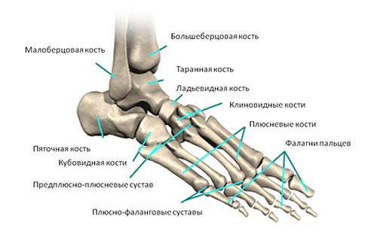

Slide 5
Функции стопы человека
Основные функции стопы — удерживать массу тела и обеспечение движения тела в пространстве. Человек является стопоходящим. Стопа человека имеет три точки костной опоры, две располагаются в переднем отделе стопы и одна в заднем: при ходьбе первой с поверхностью соприкасается пятка, затем боковой край стопы, подушечка подошвы и большой палец. Пальцы обычно служат опорой только во время движений и при наклоне вперёд. Стоящий человек свободно может приподнять пальцы обеих ног, не нарушив равновесия. При ходьбе на пальцах степень устойчивости зависит от длины пальцев: при сравнительно одинаковой длине пальцев вся тяжесть тела распределяется на большую площадь опоры; если длина медиальной части продольного свода значительно больше длины латеральной части (большой палец стопы очень длинный), нагрузка приходится на ограниченную площадь опоры. Передняя часть стопы, особенно в области пальцев подвижна и сжимаема. По положению переднего отдела относительно заднего, стопы могут быть разделены на прямые, приведенные и отведенные. Кроме того, стопа может скручиваться вдоль продольной оси, а её наружный и внутренний края приподниматься.

Slide 6
Нарушения стопы
Косолапость. Характеризуется загибанием стоп вовнутрь. Может быть как врожденной, так и приобретенной.
Вальгусная деформация. Сопровождается Х-образным искривлением стоп (т. е. их выворачиванием кнаружи).
Плоскостопие. Свод стопы уплощается.
Полая стопа. Изгиб свода, наоборот, усиливается. Стопа приобретает излишне округлую форму.
Конская стопа. Стопа изгибается так, что больные при ходьбе вынуждены наступать только на ее переднюю часть или на пальцы.
Пяточная стопа. Случай, обратный конской стопе. Стопа изгибается кверху, поэтому пациенты наступают только на пятку.

Slide 7
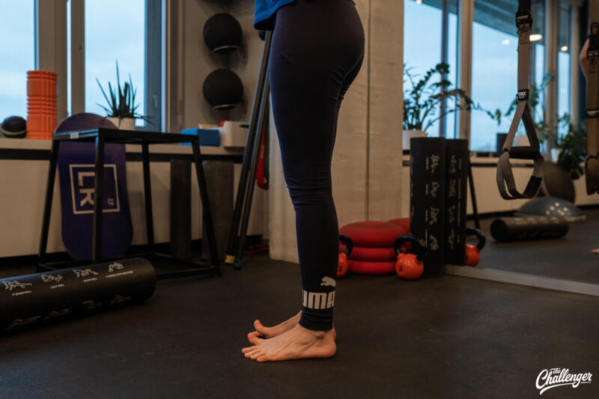
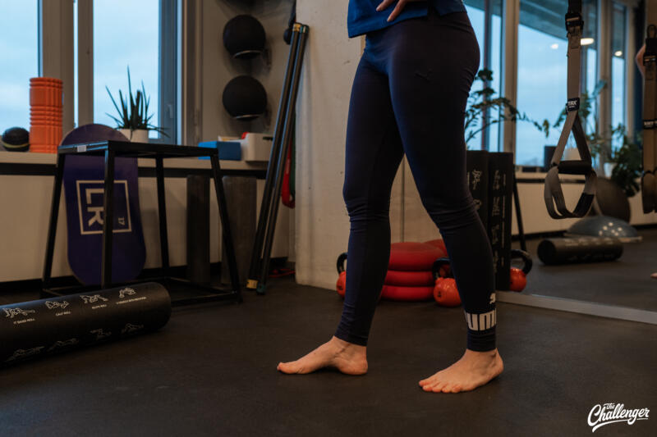
Упражнения для стопы
Поднимание больших пальцев. Исходное положение — стоя, стопы на ширине таза параллельно друг другу. Попеременно отрывайте от пола сначала большой палец, затем все остальные. Повторите 10 раз.
Укрепление мышц продольного свода стопы. Исходное положение — стоя. Одна нога чуть позади. Выполняйте разгибание в плюсно-фаланговом суставе большого пальца стопы, затем пробуйте давить суставом большого пальца на пол, одновременно приближая насколько это возможно большой палец к пятке, не разгибая сустав. Повторите 8 раз на каждую ногу.

Slide 8
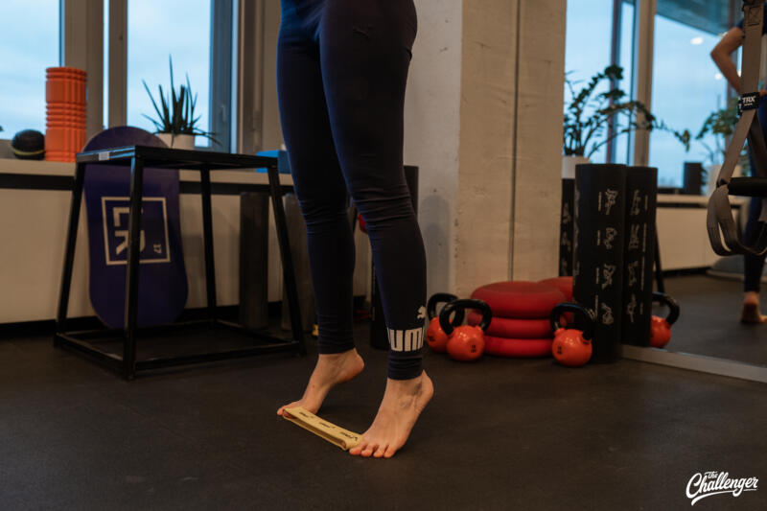
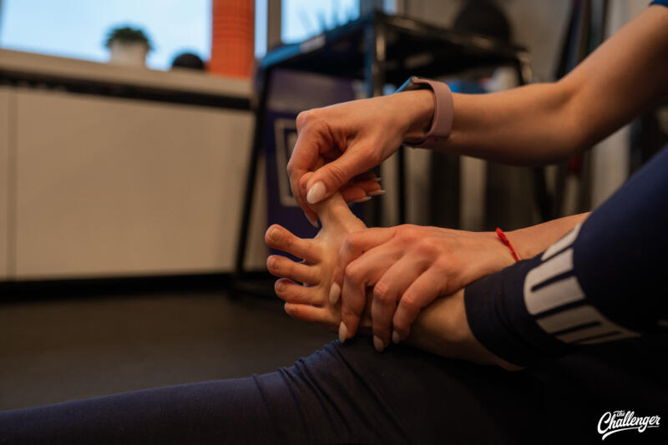
Растяжение большого пальца. Исходное положение — стоя, стопы на ширине таза параллельно друг другу. Протяните резинку вокруг больших пальцев и разведите ноги. Немного приподнимите пятки от пола. Удерживайте пальцы в этом положении в течение 15–20 секунд. Повторите 10–15 раз.
Отведение и сведение большого пальца. Исходное положение — сидя на полу, одну ногу подтяните к себе. Одной рукой держите большой палец, палец другой руки поставьте под косточку у большого пальца стопы и начинайте медленно и плавно подводить и отводить палец сначала на себя и от себя, затем в сторону и обратно. Вы должны почувствовать, как разрабатывается сустав. Выполните по 10–15 раз на каждой ноге.

Slide 9
Заключение
Стопа — отдел конечности стопоходящих четвероногих, представляет собой свод, который непосредственно соприкасается с поверхностью земли и служит опорой при стоянии и передвижении. Плоскостопие это наиболее распространенный дефект стопы, считают Коновалова Н. Г. и Масленникова В. Г. в научной статье «Всегда ли плоскостопие - анатомо-функциональный дефект стопы?». Рекомендуется перед занятием спортом делать разминку стопы, чтобы уменьшить шанс её повреждения. Также в общую зарядку стоит включать упражнения для стопы.

Slide 10
Источники
Стопа. — Текст : электронный // Википедия : [сайт]. — URL: https://ru.wikipedia.org/wiki/Стопа (дата обращения: 01.05.2021).
Деформации стоп. — Текст : электронный // Клиника «Spectra» : [сайт]. — URL: https://spectramed.ru/uslugi/travmatologiya/deformacii-stop/ (дата обращения: 01.05.2021).
5 упражнений, которые сделают ваши стопы сильными. — Текст : электронный // Челленджер : [сайт]. — URL: https://the-challenger.ru/dvizhenie/trenirovki/5-uprazhneniy-kotorye-sdelayut-vashi-stopy-silnymi/ (дата обращения: 01.05.2021).
Всегда ли плоскостопие - анатомо-функциональный дефект стопы?. — Текст : электронный // КиберЛенинка : [сайт]. — URL: https://cyberleninka.ru/article/n/vsegda-li-ploskostopie-anatomo-funktsionalnyy-defekt-stopy (дата обращения: 01.05.2021).

